Slide 1
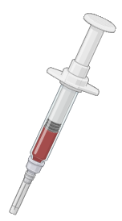
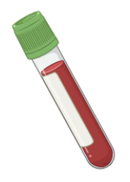
COMPARACIÓN DE MÉTODOS:
COBAS VS GASÓMETRO
Cristina Rodríguez Riscardo (R1 Análisis Clínicos)

Slide 2
¿Podremos comprobar los iones y la glucosa que salgan en el cobas por el gasómetro?

Slide 3
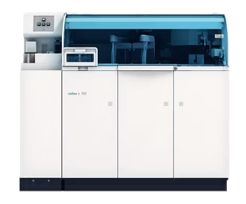
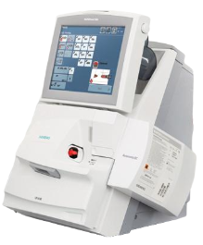
DETERMINACIÓN DE Na+, K+ Y GLUCOSA
COBAS 8000 | GASÓMETRO RAPID POINT 500
Ion sodio: Potenciometría INDIRECTA | Ion sodio: Potenciometría DIRECTA
Ion potasio: Potenciometría INDIRECTA | Ion potasio: Potenciometría DIRECTA
Glucosa: Espectroscopía UV-visible | Glucosa: Amperometría

Slide 4
Potenciometría directa vs indirecta (iones):
Potenciometría directa: Potenciometría con electrodos selectivos de iones que NO requiere dilución previa al contacto con el electrodo. Ventaja: no sufre efecto de exclusión iónica.
Potenciometría indirecta: Potenciometría con electrodos selectivos de iones que requiere dilución previa al contacto con el electrodo. Ventaja: Menor cantidad de muestra para cubrir todo el electrodo. Desventaja: Sufre efecto de exclusión iónica.

Slide 5
Espectroscopía vs amperometría (glucosa):
Espectroscopía UV-visible: Test basado en la reacción de la hexoquinasa. Desventaja: No lineal a concentraciones altas de glucosa.
Glucosa + ATP ---HK---> Glucosa-6-P + ADP
Glucosa-6-P + NADP ---G6PDH---> 6-fosfogluconato + NADPH
Amperometría: Test basado en la reacción de la glucosa oxidasa. Desventaja: Susceptible a interferencias por agentes reductores como ácido ascóbico, bilirrubina o ácido úrico.
β-D-glucosa ---GOD---> ác. glucónico + H2O2 + O2
Cromógeno + H2O2 ---POD---> Cromógeno oxidado + H2O

Slide 6
COMPARACIÓN DE MÉTODOS
PRIMER PASO: RECOGER DATOS

Slide 7



Slide 8
COMPARACIÓN DE MÉTODOS
SEGUNDO PASO: RECOGER DATOS QUE FALTAN Y ORDENARLOS

Slide 9
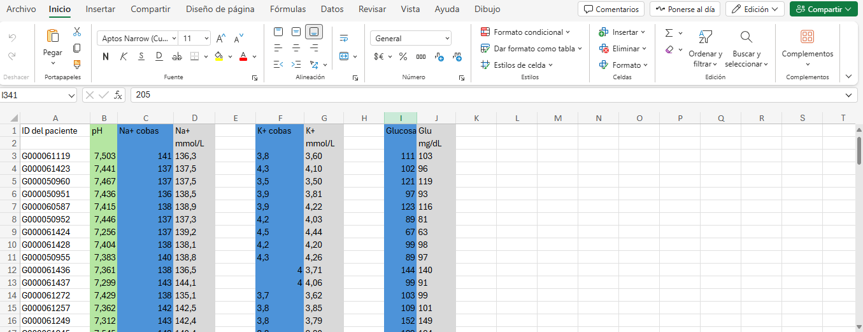
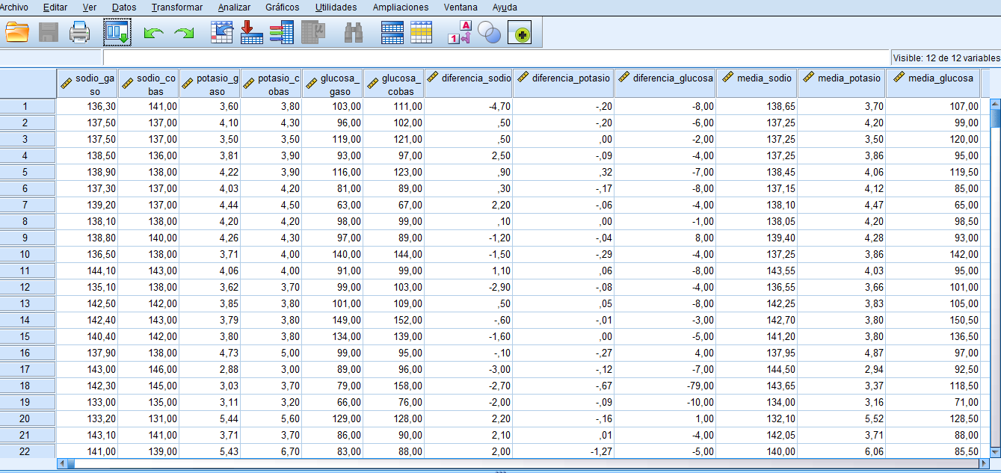

Slide 10
COMPARACIÓN DE MÉTODOS
TERCER PASO: ESTUDIO DE NORMALIDAD

Slide 11
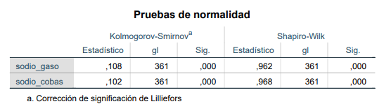
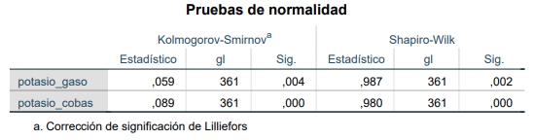
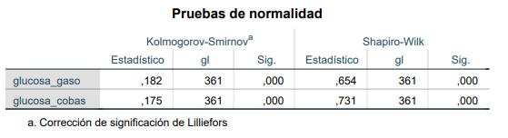

Slide 12
COMPARACIÓN DE MÉTODOS
CUARTO PASO: ESTUDIO DE CORRELACIÓN (SPEARMAN)

Slide 13
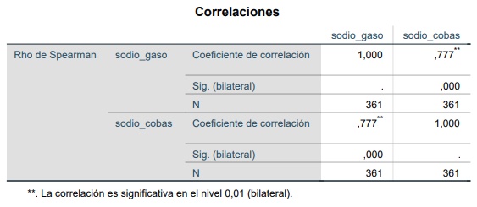
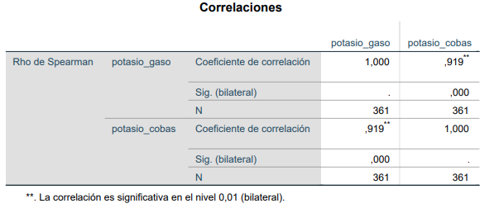
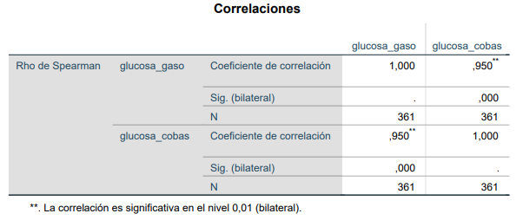

Slide 14
COMPARACIÓN DE MÉTODOS
ÚLTIMO PASO: BLAND ALTMAN

Slide 15
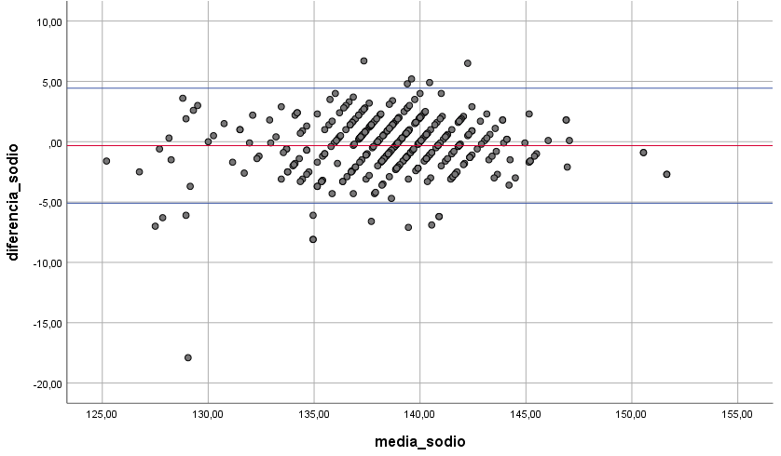
Ion sodio
Media de diferencias: -0.3291
Desviación estándar: 2.4330
Límite superior: 4.4397
Límite inferior: -5.0978

Slide 16
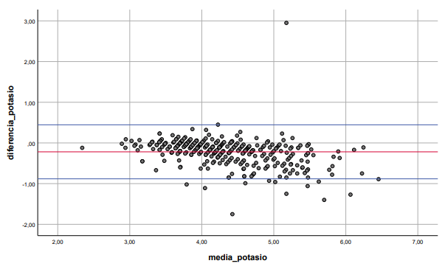
Ion potasio
Media de diferencias: -0.2180
Desviación estándar: 0.33873
Límite superior: 0.4459
Límite inferior: -0.8819

Slide 17
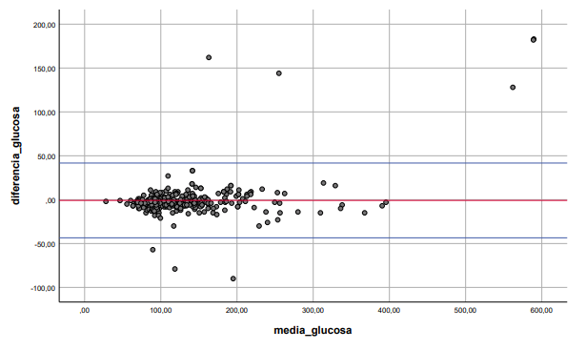
Glucosa
Media de diferencias: -0.8698
Desviación estándar: 27.7366
Límite superior: 41.7339
Límite inferior: -43.4736

Slide 18
¿Conclusiones?

Slide 19

Sí podemos comparar sodio, potasio y glucosa

Slide 20
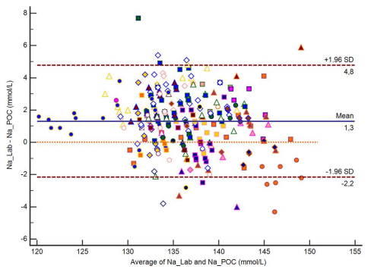
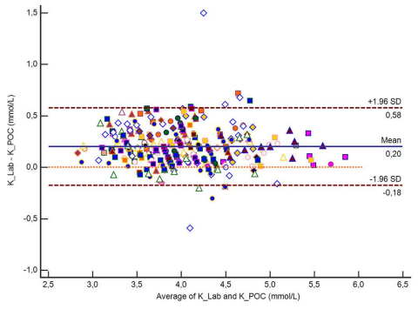
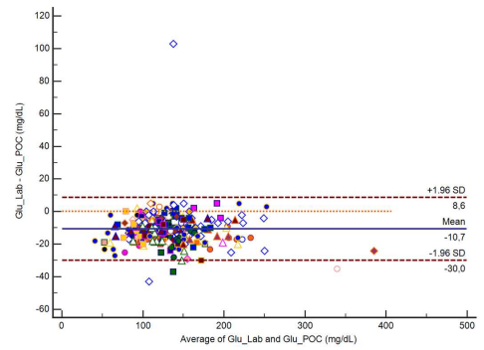
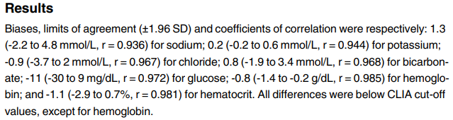
Point-of-Care Versus Central Laboratory Measurements of Hemoglobin, Hematocrit, Glucose, Bicarbonate and Electrolytes: A Prospective Observational Study in Critically Ill Patients

Slide 21
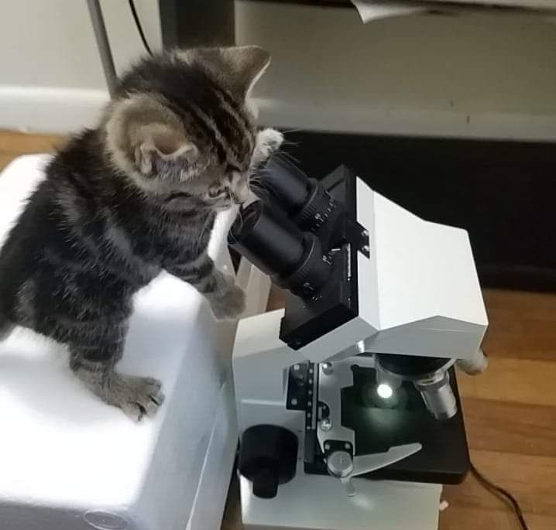
𝐹𝐼𝛮

